Slide 1
DİN KÜLTÜRÜ VE AHLAK BİLGİSİ 10

Slide 2
İnsanın Yapısından Kaynaklanan Sebepler
Coğrafi Sebepler
İslam Düşüncesinde Yorum Farklılıklarının Ortaya Çıkış Sebepleri
Sosyal Sebepler
Siyasi Sebepler
Dinî Metinlerden Kaynaklanan Sebepler
Kültürel Sebepler

Slide 3

İnsanın Yapısından Kaynaklanan Sebepler
  İnsanların kabiliyetleri, huyları, ilgileri, ihtiyaç ve beklentileri, dünyaya bakışları ve algılamaları birbirinden farklıdır.
  İnsanın yapısındaki farklılıklar, dini anlama ve açıklamalarına da yansır.
  Bu durum çeşitli ekol ve mezheplerin ortaya çıkmasına neden olur.

Slide 4

Sosyal Sebepler
  Sosyal bir ortam içinde yaşayan insanın sürekli bir değişim ve yenilenme içinde olması kaçınılmazdır.
  Sosyal hayatın kendine özgü yapısı her alanda olduğu gibi İslam düşüncesinde de farklı yorum biçimlerinin ortaya çıkmasında etkili olmuştur.

Slide 5

  Toplumları derinden etkileyen savaş, doğal afet, siyasi ve ekonomik krizler de çeşitli yorumların ortaya çıkmasında etkili olmuştur.

Slide 6

Kültürel Sebepler
  Müslümanların yaşadığı bölgeler birbirlerinden oldukça farklı kültürel ortamlara sahiptir.
  Bu sebeple Müslümanlar aynı dinî sorunlara farklı çözümler üretmişlerdir.

Slide 7
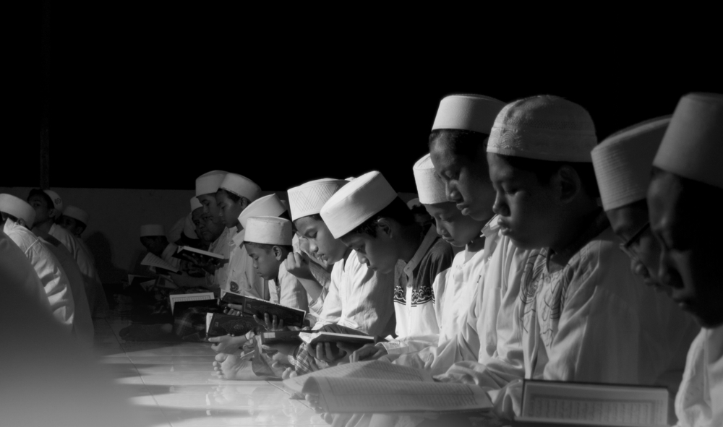
Coğrafi Sebepler
  Çeşitli coğrafyalarda yaşayan Müslümanların yaşam şekilleri bulundukları bölgenin özel koşullarından etkilenmiştir.
  Bu durum değişik dinî yorum ve uygulamaların ortaya çıkmasına neden olmuştur.

Slide 8

Siyasi Sebepler
  Siyasi sebepler dinin anlaşılması ve uygulanmasında doğrudan veya dolaylı olarak etkisini göstermiştir.

Slide 9

Belirli bir dinî yorumun öne çıkarılması
Diğer yorumların görmezden gelinmesi
Kişilerin kendi siyasi düşüncelerini öne çıkarması
gibi sebepler siyasetin dinî anlayışlar üzerindeki etkisine örnektir.

Slide 10

  Hz. Peygamber’in vefatından sonra kimin halife olacağıyla ilgili tartışmalar, ileri sürülen görüşler ve her görüşün ayet ve hadislerle delillendirilmesi yönündeki çabalar birçok mezhebi ortaya çıkarmıştır.

Slide 11
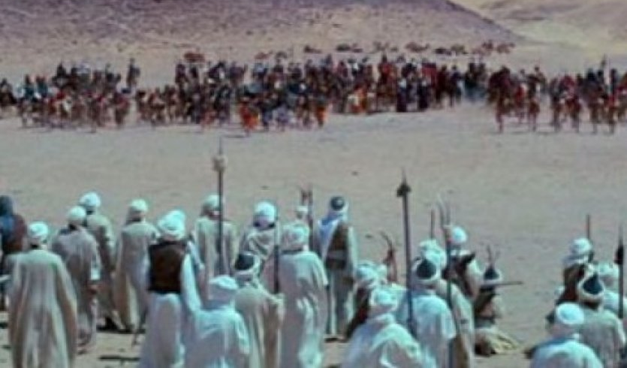
  Hz. Ali ile Hz. Aişe arasında meydana gelen Cemel Vakası ile Hz. Ali ve Muâviye arasında meydana gelen Sıffîn Savaşı; Haricilik ve Şiilik gibi siyasi-itikadi ekollerin ortaya çıkmasında etkili olmuştur.
  Ayrıca bu savaşlarda ölen ve öldürülen Müslümanların dünya ve ahiretteki durumlarının ne olacağıyla ilgili tartışmalar da Mürcie ve Mutezile gibi itikadi yorumların doğmasına zemin hazırlamıştır.

Slide 12
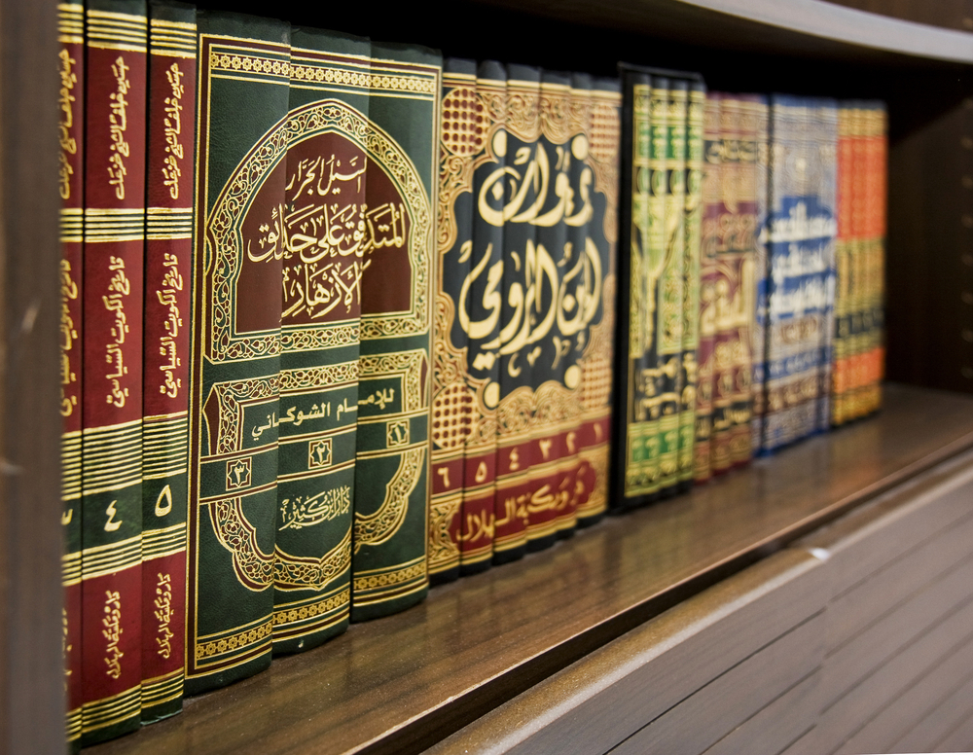
Dinî Metinlerden Kaynaklanan Sebepler
  Ayet ve hadislerin tamamı anlam bakımından herkesin anlayacağı kadar açık değildir.
  Bazıları daha kolay anlaşılırken bazılarının anlamı kapalıdır ve bu sebeple yoruma ihtiyaç duyar.
  Bu metinlerde geçen bazı kavram ve ifadeler, farklı anlayış ve yorumların ortaya çıkmasında etkili olmuştur.

Slide 13

  Din anlayışında ortaya çıkan farklı yorumlar bir zenginliktir.

Slide 14

  Yorum farklılıkları düşünce alanında bir dinamizme ve canlılığa neden olur.
  İslam toplumlarında ortaya çıkan farklı anlayışlar dini anlamayı ve uygulamayı kolaylaştıran bir işlev görmüştür.
  Yorum farklılıkları, farklı kültür ve milletlerin İslam’ı kolayca benimsemesinde etkili olmuştur.

